Slide 1
DRINet for Medical Image Segmentaion

Slide 2
目录
1. 背景介绍
2. 相关工作
3. DRINet
4. 实验

Slide 3
背景介绍
近年来，在CNN的帮助下，医学图像分析领域得到了显著的发展。在医学图像领域，分割依旧是十分具有挑战性的难题。
目前CNN进行医学图像分割有许多不同的方法。其中，U-Net网络结构以及其3D扩展得益于他们灵活的网络架构而被广泛的应用。
U-Net网络由两部分组成
（1）analysis path （特征提取部分）：主要用于学习深层特征
（2）synthesis path （上采样部分）：基于学习到的特征进行分割
端到端的训练这两部分可以得到非常好的分割效果。

Slide 4
背景介绍
U-Net有局限性在于它没有很好的可伸缩性。
对于深度神经网络来说，添加的层越多，网络越深，越能学习好更多特征
然而随着网络深度的增加，模型的训练难度也越大

Slide 5
背景介绍
目前在计算机视觉领域表现最好的两个CNN网络是DenseNet和Inceprion-ResNet
本文的DRINet网络是从这两个网络的结构获得的灵感。
DRINet主要包括三部分：
（1）dense connection blocks
（2）residual inception blocks
（3）unpooling blocks

Slide 6
背景介绍
主要贡献有：
（1）提出一种新的联合dense connection和inception structure的网络来解决分割问题。通过使用dense connection blocks、 residual inception blocks和unpooling blocks结构，在保证性能的前提下实现高效率计算
（2）简单，灵活，易于实现
（3）在图像分割任务挑战上取得了优异的表现

Slide 7
相关内容
1. ResNet（深度残差网络）
前面提到，随着网络的深度加深，训练的难度就越来越高，学习的效率变低，准确率无法提升。在一些场景下，网络的层数增加反而会降低。
出现这种情况并不是由于过拟合导致的。

Slide 8
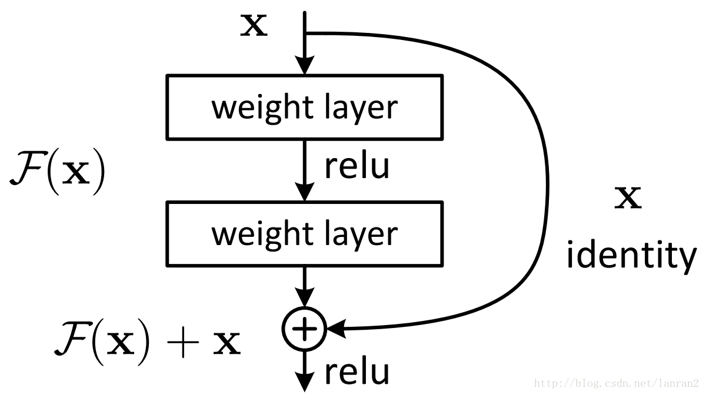
ResNet
ResNet可以解决这个问题，其中ResNet的核心是Residual Block结构，基本思想是跳过一层或基层网络

Slide 9
Residual Block
Residual Block由两种mapping
（1）indetity mapping
（2）residual mapping
这种方法叫shortcut（“捷径”）connection
Shortcut connection的加入由一下几点好处
（1）减轻梯度消失问题，有利于训练更快收敛，因为梯度可以直接向前传递
（2）加强了特征的传递
（3）坚强了特征的重用
（4）减少网络参数数量

Slide 10
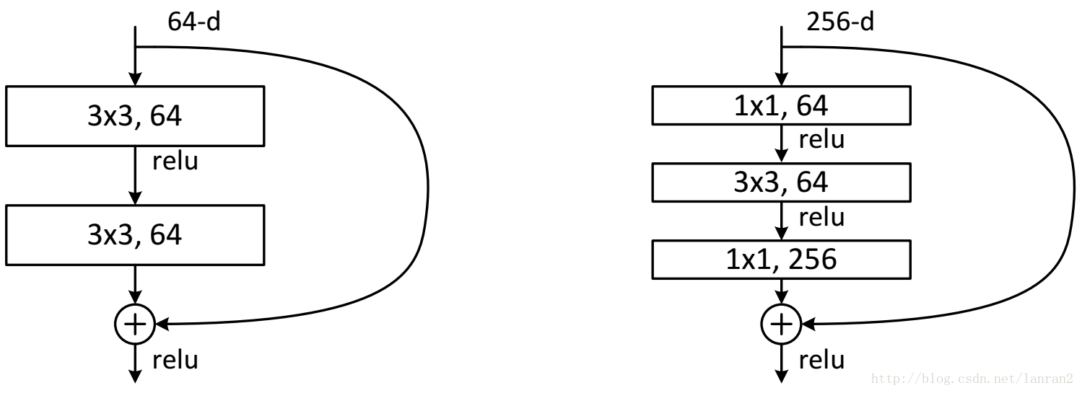
Residual Block
有两种ResNet Block设计：

Slide 11
Residual Block
第一种结构被应用在ResNet 34网络中，第二种结构被应用在 ResNet 50/101/152网络中

Slide 12
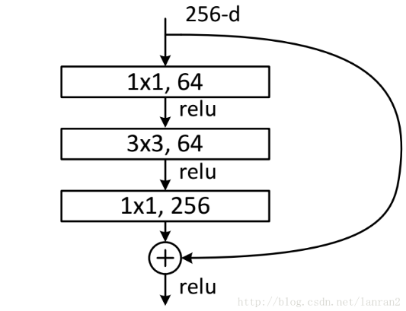
Bottleneck Layer
如上页右侧图所示，该Residual Block的输入先经过1*1的卷积将通道数降低为64，又经过3*3的卷积核进行卷积，最后再经过1*1的卷积将通道数还原，这样相比两次3*3 256通道的卷积要减少很多参数，其中1*1就是Bottle Layer。

Slide 13
Channel数不同的情况
如果F(x)与x的组合分两种情况考虑：
（1）F(x)与x的通道数不同：H(x) = F(x)+x
（2）F(x)与x的通道数相同：H(x) = F(x)+Wx，其中W是卷积操作用来调整x的通道数

Slide 14
ResNet
在CNN模型里，状态在层与层之间传播，每一层读取它上一层的状态，改变状态并保留一些需要保留的信息，然后传递给下一层，ResNet通过增加额外的identity transformations（x）让状态内需要保留的信息显性化。

Slide 15
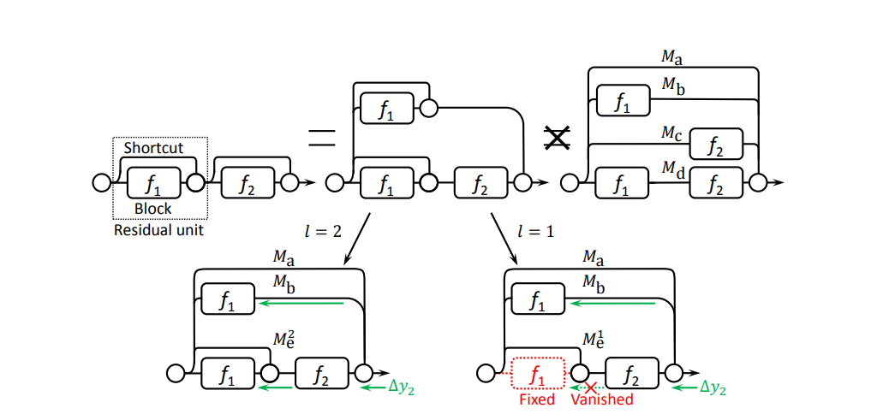
ResNet存在的问题
backward 时有部分 gradient 路径无法联通
y2
=y1+f2(y1,w2)
=y0+f1(y0,w1)+f2(y0+f1(y0,w1),w2)
≠y0+f1(y0,w1)+f2(y0,w2)+f2(f1(y0,w1),w2)
这是因为f2(⋅)是非线性的

Slide 16
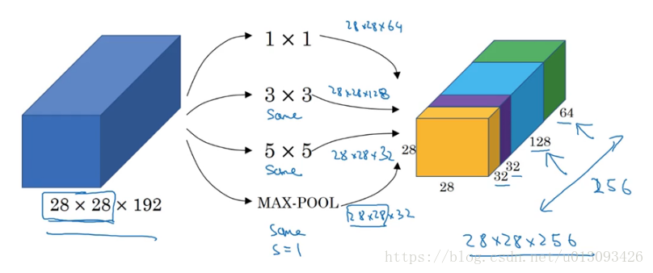
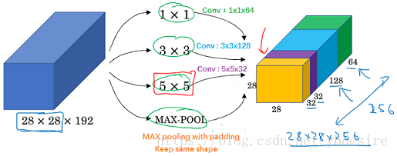
Inception Block
Inception Block 的基本思想是不需要人工决定使用哪种过滤器或是否需要池化，而由网络自行确定这种参数，我们需要做的是给网络传入这些参数的可能值（1*1, 3*3, 5*5, max-pool），然后把输出连接（concat）起来，让网络自己学需要什么样的参数或哪些过滤器的组合。

Slide 17
Inception Block
Inception层中，有多个卷积层结构（Conv）和Pooling结构（MaxPooling），它们利用了padding的原理，让经过这些结构的最终结果Shape不变。
C_1X1: 28x28x192的输入数据，与64个1x1的卷积核做卷积后，得到28x28x64的输出
C_3X3: 28x28x192的输入数据，与128个3x3的卷积核做卷积后，得到28x28x128的输出
C_5X5: 28x28x192的输入数据，与32个5x5的卷积核做卷积后，得到28x28x32的输出
MP: 28x28x192的输入数据，做MaxPooling后（带padding），得到28x28x32的输出

Slide 18
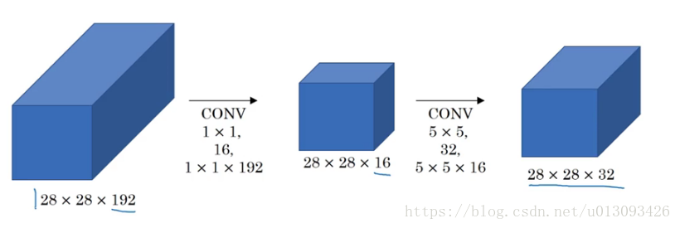
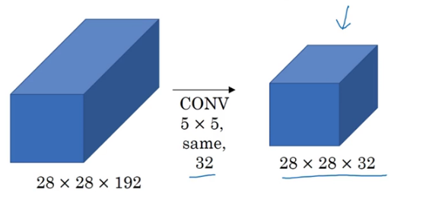
Inception 网络的计算代价
对比两组图
左图：输入数据维度：28x28x192；卷积核大小：5x5x32；输出数据维度：28x28x32
右图：输入数据维度：28x28x192；卷积核1大小：1x1x16；卷积核2大小：5x5x32；输出数据维度：28x28x32

Slide 19
Inception 网络的计算代价
左侧：
计算量为 5*5*192*28*28*32 = 120422400
右侧：
由于经过了一个1*1的卷积核，降低了通道数，所以计算量为1*1*192*28*28*16+5*5*16*28*28*32 = 12443648

Slide 20

DenseNet
DenseNet是在ResNet基础上进一步扩展网络连接，对于网络的任意一层，该层的前面所有层的feature都是这层的输入，该层的feature map是后面所有层的输入。因此原本有L个连接的网络，现在的连接数为$C_{L+1}^{2}\frac{L(L+1)}{2}$的连接。

Slide 21
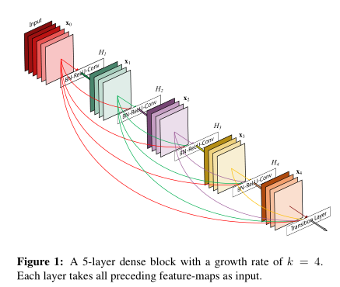
Dense Block
DenseNet的基本机构为Dense Block

Slide 22
DenseNet结构的优点
（1）减轻了vanishing-gradient，特征图的连接使梯度传播得更容易，进而使网络训练得更容易。
（2）使用bottleneck layers可以控制特征图的数量
（3）更有效地利用了feature，DenseNet网络最终的分类器使用的特征图来自于之前的所有层，能够提高分类效果

Slide 23
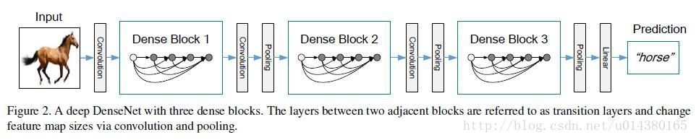
DenseNet
DenseNet中每层的输入是前面的所有层，故任何两层之间都有连接。但在实际情况下，因为多层之间feature maps大小不同，不便于任何两层之间的组合。
在每个Block内，所有layer都保持dense connectivity，而在Block之间是没有dense connectivity，而是通过transition layer连接的

Slide 24
Dense Block
Composite funciton
单个Block内，层与层之间的非线性转换函数Hl(⋅)就是Composite function，,每个Composite function的结构为
BN→ReLU→Conv(3×3)
Transition layer
不同层的feature map大小不同，考虑到池化在CNN模型内的重要性，提出transition layer用来连接block与block，每个transiton layer 的结构为
BN→Conv(1×1)→Avg Pool(2×2

Slide 25
Growth rate
如果每个复合函数H输出k个feature map，那么第ℓ层有k0+k×(ℓ−1)个输入feature map，其中k0是输入层的通道数，k为 Growth rate。DenseNet和resnet相比的一个优点是设置很小的k值，使得网络更窄从而参数更少。在 dense block中每个卷积层的输出feature map的数量k都很小（小于100），而不是像其他网络一样动不动就几百上千的宽度。另外论文还观察到这种denseblock有正则化的效果，因此对于过拟合有一定的抑制作用，我认为主要是网络通道更窄使得参数减少了，所以过拟合现象减轻。

Slide 26
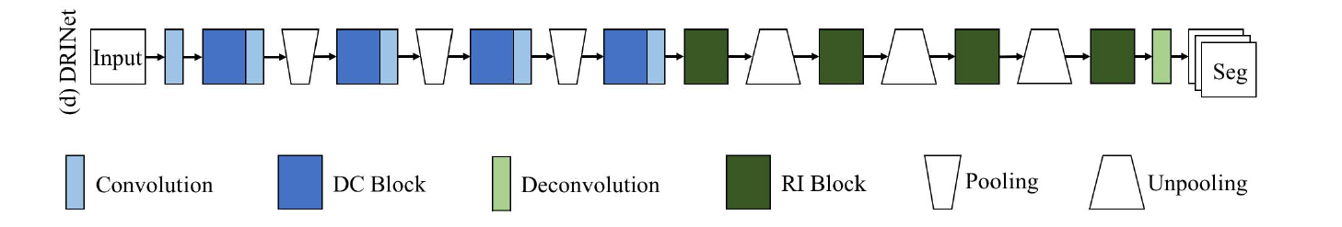
DRINet
DRINet由anylasis path 和 synthesis path 组成
anylasis path 使用Dense connection blocks
Synthesis path 包含residual inception blocks和 unpooling blocks

Slide 27
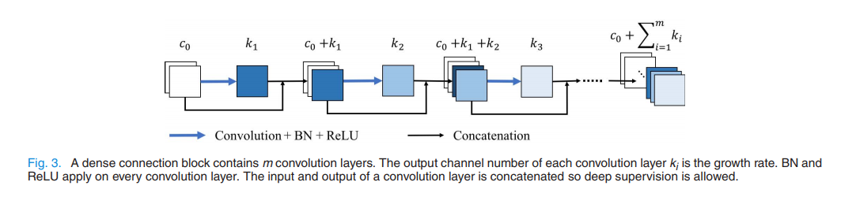
Dense Connection Blocks
Dense connection block 结构如图所示
如果使用普通的卷积，那么输出的通道数通常是固定，一般为64或128。然而内存是昂贵的，因此这里使用一个1*1的卷积在每个block输出的位置，用来减少feature map的数量。
在dense connection block 中，每层输出的feature map数量为ki，通常是12或24，这就是growth rate 超参数

Slide 28
Dense Connection Blocks
使用Dense Connection Block的优点：
1. 梯度在整个网络上的传播更加有效。使用传统方法无法保证梯度在低层的的反向传播。使用dense connecgtion block可以有效减轻梯度消失的问题；
2. 重用之前feature map而不是仅仅使用最后一层输出的feature map；
3. 使用growth rate 超参数可以有效的控制参数数量，调整得到更好的结果。

Slide 29
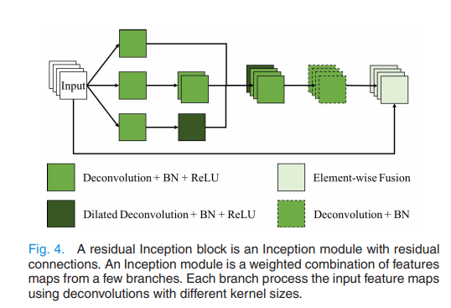
Residual Inception Blocks
在DRINet的synthesis path中使用了Residual inception blocks, 如图

Slide 30

Residual Inception Blocks
Residual Inception Blocks 是结合了Inception module 与 residual block的特点。
在Inception module中使用不同尺寸的卷积核并行的进行卷积，输出时feature map被连接在一起，接着使用1*1的卷积核进行卷积。
不同于Inception Res-Net中的Inception module由多种，这里只有一种inception block，包含三种卷积核1*1,3*3和5*5 。为了减少参数数量，将5*5变为3*3再接一个空洞卷积。
为了进一步限制参数空间的大小，使用bottleneck再每一个分支
最终将input与连接的feature进行融合

Slide 31
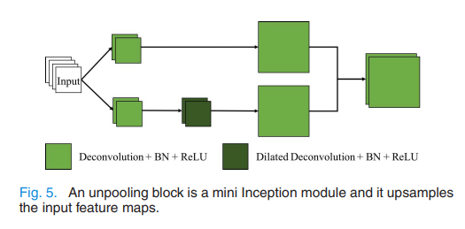
Unpooling Blocks
Unpooling Blocks可以看做有两个分支的mini inception module

Slide 32

Unpooling Blocks
分支1：1*1，步长为2的deconvolution
分支2：5*5，步长为2的deconvolution，可以替换为3*3的空洞卷积
每个分支加入bottleneck layer

Slide 33
Unpooling Blocks
使用简单的上采样可能产生错误，一个小的错误可能都会被放大，使得最终结果出错。使用不同尺寸的卷积核可以减小误差。

Slide 34
Evaluation Metrics
使用Dice coefficient，sensitivity，precision进行评价

Slide 35
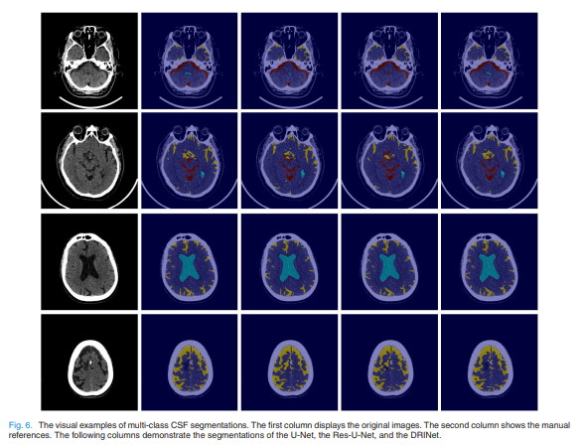
Experiment

Slide 36
引用
https://blog.csdn.net/MargretWG/article/details/78585521
https://blog.csdn.net/qq_31050167/article/details/79161077
http://www.cnblogs.com/Ann21/p/9825602.html
https://blog.csdn.net/lanran2/article/details/79057994
https://www.cnblogs.com/fanhaha/p/7815315.html
https://blog.csdn.net/u013093426/article/details/81132910
http://www.cnblogs.com/Ann21/p/9825602.html
https://blog.csdn.net/u011974639/article/details/78290448
https://blog.csdn.net/u011974639/article/details/78290448
https://blog.csdn.net/xjz18298268521/article/details/79078337
https://blog.csdn.net/hjimce/article/details/50866313

Slide 37
引用
https://blog.csdn.net/hjimce/article/details/50866313
https://www.cnblogs.com/guoyaohua/p/8724433.html
https://www.zhihu.com/question/38102762
https://blog.csdn.net/lovelyaiq/article/details/79026181
https://blog.csdn.net/ybdesire/article/details/80628586
https://blog.csdn.net/dcrmg/article/details/79652487
https://www.cnblogs.com/cvtoEyes/p/8513958.html
https://discuss.mxnet.io/t/is-anyone-using-dilated-deconvolution/1190
https://blog.csdn.net/xiaojiajia007/article/details/75041651
https://blog.csdn.net/u014722627/article/details/60574260

